Slide 1

Кинотеатр под открытым небом
«Movie Zone»

Slide 2

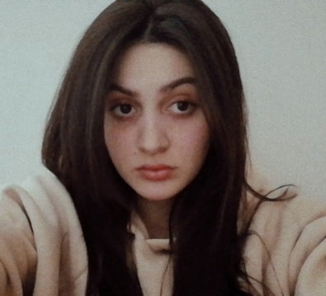
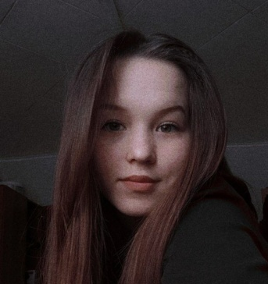
Команда проекта
Фейзиева Конуль
Участие и призовые места в спортивных мероприятиях
Привлекла более 100 клиентов
Организовала более 20 тренингов
Директор
Ельцова Елизавета
Разработала новый метод привлечения клиентов
Расширила клиентскую базу на 100 человек
Успешно внедрила 6 рекламных проектов
Администратор

Slide 3
Проблема
Люди в возрасте от 10 до 25 лет
Ограниченное количество мест, доступных к посещению различных культурных мероприятий
Решение проблемы
Проведение просмотра кинофильмов на открытом воздухе

Slide 4
О проекте
В настоящее время романтика фильмов под открытым небом постепенно ушла в прошлое – кинолюбители переместились под крыши, в комфортабельные залы с удобными креслами и высокотехнологичными акустическими системами. Хотя сейчас в век компьютерных технологий есть возможность без особого труда для большой аудитории проводить массовый просмотр фильмов на открытом воздухе. Идея проекта не только актуальна для нашего города, но и отличается новизной. Она продиктована стремлением вернуть традицию вечернего просмотра фильмов всей семьёй на открытом воздухе. Кинотеатр под открытым небом это не только просмотр фильма, а также отличный способ расслабиться после рабочего дня, или провести время с друзьями или своего второй половинкой в выходной день.
Мы произвели расчёты по финансам, выполнили 3D макет нашего проекта и провели опрос населения «интересна ли вам идея кинотеатра под открытым небом».
См. Приложение 1

Slide 5


Роль проекта в обеспечении технологического суверенитета страны
Роль | Оценка
Инновационность (отметьте нужное) | Инновация мирового уровня Россия Регион Импортозамещение
Рынок НТИ (отметьте нужное) | TechNet SafeNet NeuroNet HomeNet | HealthNet SportNet WearNet EduNet
Сквозные технологии | Технологии беспроводной связи

Slide 6
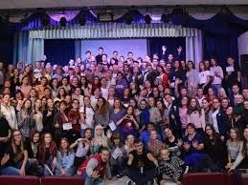
Целевая аудитория проекта
Целевая аудитория нашего проекта-это население города Ижевск и близлежащих населённых пунктов в возрасте от 10 до 25 лет.
На 1 мая 2023 численность населения (постоянных жителей) Ижевска составляет 648 146 человек, в том числе детей в возрасте до 6 лет - 64 653 человека, подростков (школьников) в возрасте от 7 до 17 лет - 76 643 человека, молодежи от 18 до 29 лет - 77 615 человек, взрослых в возрасте от 30 до 60 лет - 278 865 человек, пожилых людей от 60 лет - 141 296 человек, а жителей Ижевска старше 80 лет - 9 074 человека.
В результате опроса (см. приложение 2) большая часть опрошенных утверждают, что не отказались бы от идеи кинотеатра под открытым небом
Таким образом, целевая аудитория составляет примерно 93 650 человек.

Slide 7
Потенциальный объем рынка
PAM (Potential Available Market) – в городе Ижевск 11 кинотеатров . По данным «Коммерсантъ» в ближайшие пять лет планируется открытие ещё 5. А значит РАМ будет составлять примерно 16*13 500 000=216 000 000 рублей.
TAM (Total Addressable Market) – 11*13 500 000=148 500 000 рублей
SAM (Serviceable Available Market) – 13 500 000*30%*11=44 550 000 рублей
SOM (Serviceable & Obtainable Market) – 0,33*13 500 000= 4 455 000 рублей
РАМ
Потенциал
ТАМ
Перспектива
SAM
Стратегия и конкуренты
SOM
Тактика

Slide 8
Анализ конкурентов
Конкуренты Продукты/Услуги
Кинотеатр – кафе (караоке, бильярд, кафе)
Кинотеатр
Фирмы конкуренты
«Ресторан Кино»
«Киномакс»
Наши преимущества
Мобильность(при необходимости кинотеатр можно перенести в другое место)
Новинка
Взаимодействие с природой
Низкая конкуренция

Slide 9
Бизнес-модель
Ключевые партнёры | Ключевые виды деятельности | Ценностные предложения |  | Взаимоотношения с клиентами | Потребительские сегменты
 | Ключевые ресурсы |  |  | Каналы сбыта
Структура издержек |  |  | Потоки поступления доходов
Новизна
Доступность
Удобство при использовании
Персональная поддержка
Самообслуживание
Фуд-корт
Арендодатели
Компании, нуждающиеся в рекламе
Показ фильмов
Молодежь, дети от 10 лет, любители фильмов
Материальные ресурсы
Персонал
Финансы
Земля
Прямые (торговые агенты, продажи через интернет,)
Непрямые (партнерские магазины, оптовики)
Фиксированные (постоянные) издержки
Аренда
Коммунальные услуги
Процент по кредиту
Затраты на рекламу
Амортизация
Переменные издержки
Сдельная оплата труда
Электроэнергия на производство
Упаковка, транспортировка продукция
Разовые сделки
Регулярные доходы от периодических платежей
Продажа продукта
Плата за использование территории
Реклама

Slide 10
Процесс создания бизнеса
Зарегистрировать юридическое лицо - ИП (ОКВЭД 92.13 «Показ фильмов»)
Аренда территории
Получить разрешение(лицензия) на показ фильмов
Приобретение и установка оборудования (проектор, экран, процессор, шезлонги, средства управления, звуковой процессор, акустическая система, генератор)
Составление маркетингого плана(рекламная программа, план развития бизнеса)
Нанять персонал
Привлечение партнёров к сотрудничеству

Slide 11
Процесс оказания услуг
Привлечение клиентов
Продажа билетов
Показ фильмов
Работа с отзывами

Slide 12
Цель проекта по SMART
К маю 2024 года за 4 месяца открыть кинотеатр под открытым небом на определённой территории, чтобы добиться посещаемости в кинотеатре не менее 50 чел.

Slide 13
Стартовые инвестиции
Статья затрат | Сумма, руб. | Источник
Проектор | 300 000 | Грант
Киноэкран | 80 000 | Кредит
Шезлонги (70 шт.) | 140 000 | Кредит
Урны (5 шт.) | 40 000 | Заемные средства
Процессор | 250 000 | Грант
Звуковой процессор | 20 000 | Собственные средства
Акустическая система | 50 000 | Собственные средства
Генератор | 80 000 | Кредит
Принтер | 10 000 | Собственные средства
Стойка для проектора | 15 000 | Собственные средства
Рама для экрана | 20 000 | Собственные средства
аренда | 80 000 | Собственные средства
Итого | 1 085 000

Slide 14
Организационный план
Организационно-правовая форма: индивидуальное предпринимательство
Вид деятельности – показ фильмов
Система налогообложения: упрощённая система налогообложения 6% от дохода

Slide 15
Финансовый план
№ | Статья | Ед. изм. | Месяц (за 1 год/либо до срока окупаемости) |  |  |  |  |  |  |  |  |  |  |  | ИТОГО
 |  |  | 1 | 2 | 3 | 4 | 5 | 6 | 7 | 8 | 9 | 10 | 11 | 12
БЮДЖЕТ ОПЕРАЦИОННОЙ ДЕЯТЕЛЬНОСТИ
1 | ДОХОДЫ | тыс. руб. | 0 | 0 | 0 | 0 | 1875 | 1875 | 1875 | 1875 | 1875 | 0 | 0 | 0 |  | 9 375
1.1 | Продажа билетов | тыс. руб. | 0 | 0 | 0 | 0 | 1 500 | 1 500 | 1 500 | 1 500 | 1 500 | 0 | 0 | 0 |  | 7 500
1.2 | Реклама | тыс. руб. | 0 | 0 | 0 | 0 | 360 | 360 | 360 | 360 | 360 | 0 | 0 | 0 |  | 1 800
1.3 | Аренда территории для фуд-корда | тыс. руб. | 0 | 0 | 0 | 0 | 15 | 15 | 15 | 15 | 15 | 0 | 0 | 0 |  | 75
2 | РАСХОДЫ | руб. | 0 | 0 | 0 | 0 | 271 305 | 271 305 | 271 305 | 271 305 | 271 305 | 0 | 0 | 0 |  | 1 540 660
2.1 | Постоянные расходы | руб. | 0 | 0 | 0 | 0 | 126 305 | 126 305 | 126 305 | 126 305 | 126 305 | 0 | 0 | 0 |  | 631 525
2.1.2 | Аренда | тыс. руб. | 0 | 0 | 0 | 0 | 80 | 80 | 80 | 80 | 80 | 0 | 0 | 0 |  | 400
2.1.3 | Процент по кредиту | руб. | 26 305 | 26 305 | 26 305 | 26 305 | 26 305 | 26 305 | 26 305 | 26 305 | 26 305 | 26 305 | 26 305 | 26 305 |  | 315 660
2.1.4 | Затраты на рекламу | тыс. руб. | 0 | 0 | 0 | 0 | 10 | 10 | 10 | 10 | 10 | 0 | 0 | 0 |  | 50
2.1.5 | Амортизация | тыс. руб. | 0 | 0 | 0 | 0 | 10 | 10 | 10 | 10 | 10 | 0 | 0 | 0 |  | 50
2.2 | Переменные расходы | тыс. руб. | 0 | 0 | 0 | 0 | 145 | 145 | 145 | 145 | 145 | 0 | 0 | 0 |  | 725
2.2.1 | Сдельная оплата труда | тыс. руб. | 0 | 0 | 0 | 0 | 135 | 135 | 135 | 135 | 135 | 0 | 0 | 0 |  | 675
2.2.2 | Электроэнргия | тыс. руб. | 0 | 0 | 0 | 0 | 10 | 10 | 10 | 10 | 10 | 0 | 0 | 0 |  | 50
3 | ПРИБЫЛЬ ДО НАЛОГООБЛОЖЕНИЯ | руб. | 0 | 0 | 0 | 0 | 1 566 868 | 1 566 868 | 1 566 868 | 1 566 868 | 1 566 868 | 0 | 0 | 0 |  | 7 834 340
4 | НАЛОГИ | руб. | 0 | 0 | 0 | 0 |  |  |  |  |  |  |  |  |  | 470 060
5 | ЧИСТАЯ ПРИБЫЛЬ | руб. |  |  |  |  |  |  |  |  |  |  |  |  |  | 7 364 280
БЮДЖЕТ ИНВЕСТИЦИОННОЙ ДЕЯТЕЛЬНОСТИ
6 | Стартовые инвестиции | руб. |  |  |  |  |  |  |  |  |  |  |  |  | 1 085 000

Slide 16
Экономика проекта
( 1 сезон – 5 месяцев (окупаемость – 3 сезона))
№ | Показатель | Ед.изм. | ИТОГО
1 | Объем продаж | шт. | 186 000
2 | Доходы от операционной деятельности | руб. | 46 500 000
3 | Расходы от операционной деятельности | руб. | 17 625 000
4 | Прибыль (после налогообложения) | руб. | 28 875 000
5 | Точка безубыточности | шт. | 8 000
6 | Точка безубыточности | руб. | 8 824 338
7 | Срок окупаемости | месяц | 15
8 | Стартовые инвестиции | руб. | 1 085 000
9 | Рентабельность стартовых инвестиций | % | 58.80
10 | Рентабельность затрат | % | 72.45

Slide 17
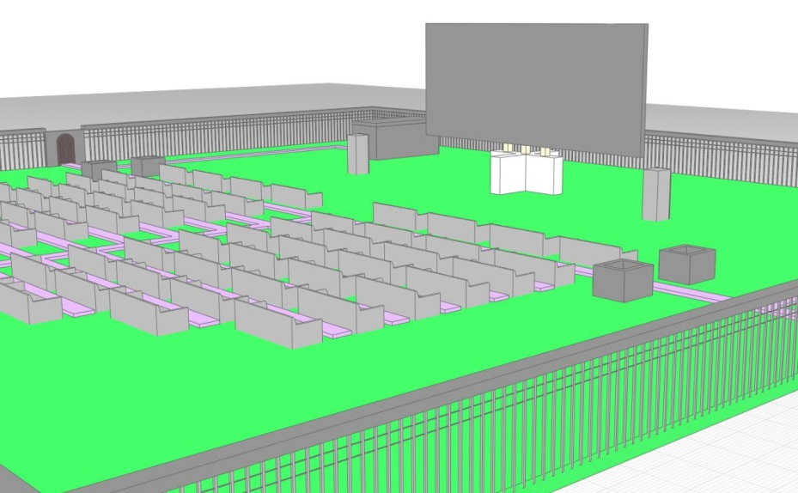
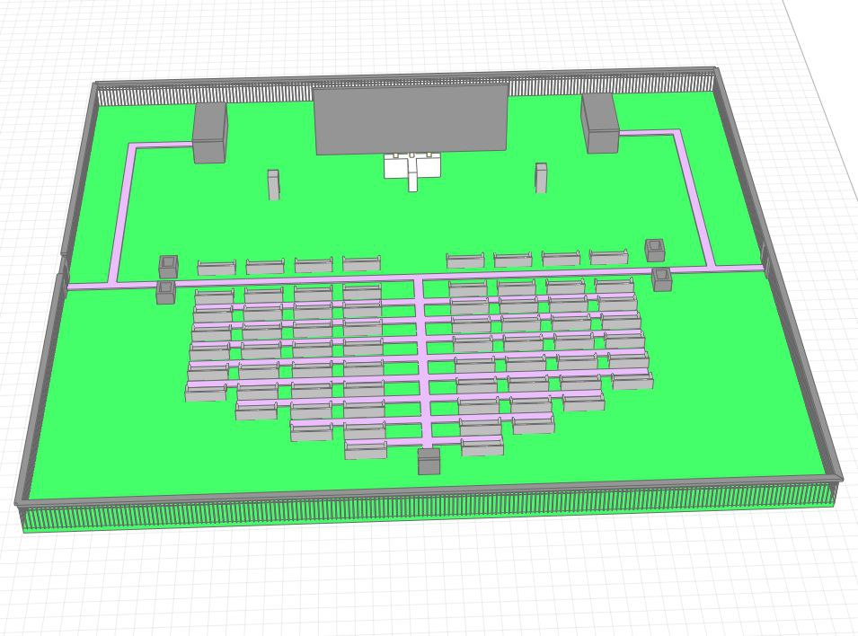
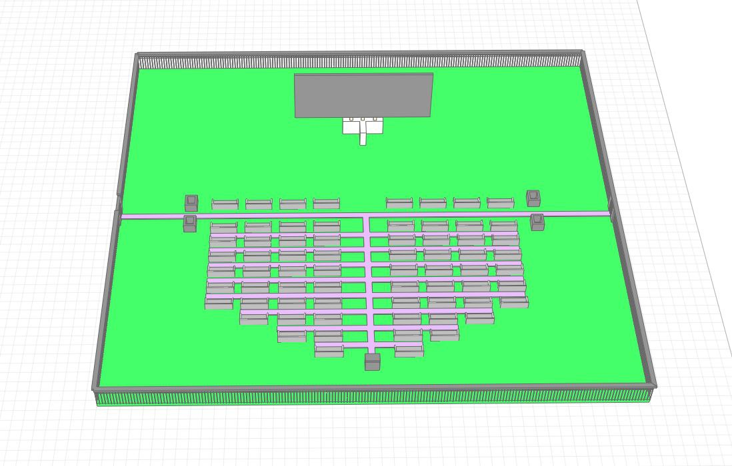
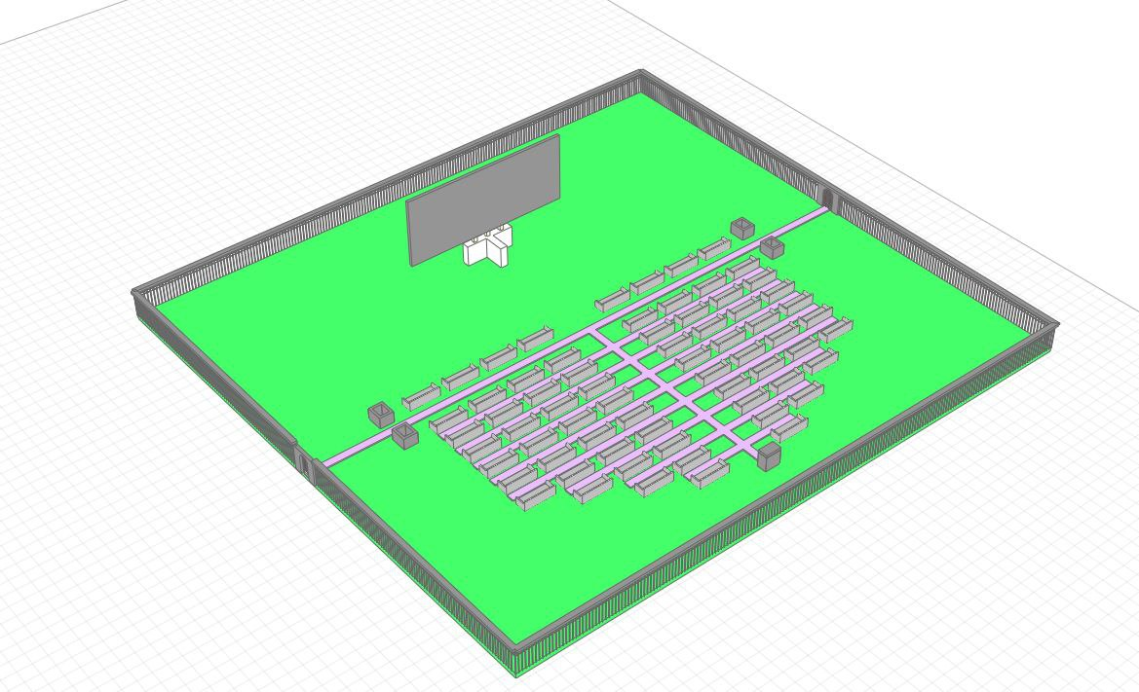
Приложение 1

Slide 18
Приложение 2

Slide 19
Координаты команды проекта
Фейзиева Конуль
89128256861
kfeyzieva2002@gmail.com
Inst.: k_feyzieva
Ельцова Елизавета
89511907212
lizaeltsovasergeevna@gmail.com

Slide 20

Спасибо за внимание!

